Slide 1


Отчёт о проведённых работах в ЖК Воробьев дом
Июнь 2022 года

Slide 2
Уважаемые жильцы и собственники помещений!
Мы подготовили для вас краткий отчет о выполненных Управляющей компанией работах в ЖК Воробьев дом за июнь 2022 года.
Ваши пожелания и предложения по обслуживанию ЖК просим направлять:
на почту info@uk-vd.ru, по телефону + 7 (495) 940-55-55 или через мобильное приложение «Домиленд».
С заботой о вас,
УК Воробьев дом

Slide 3
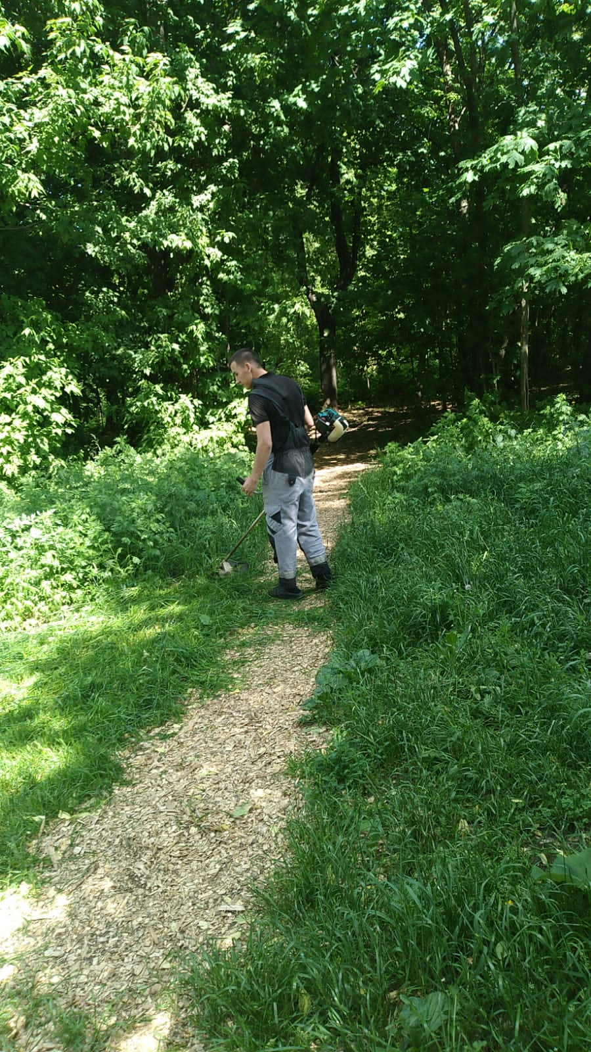
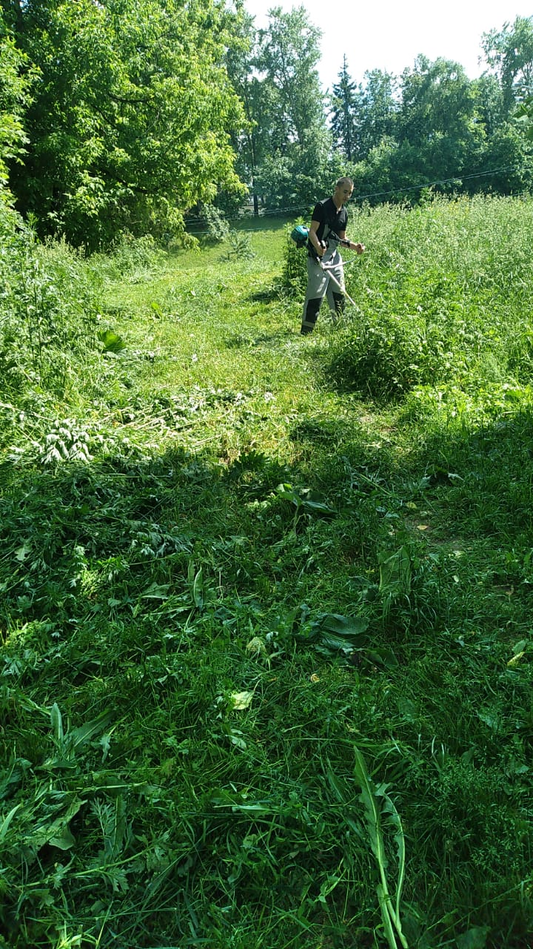
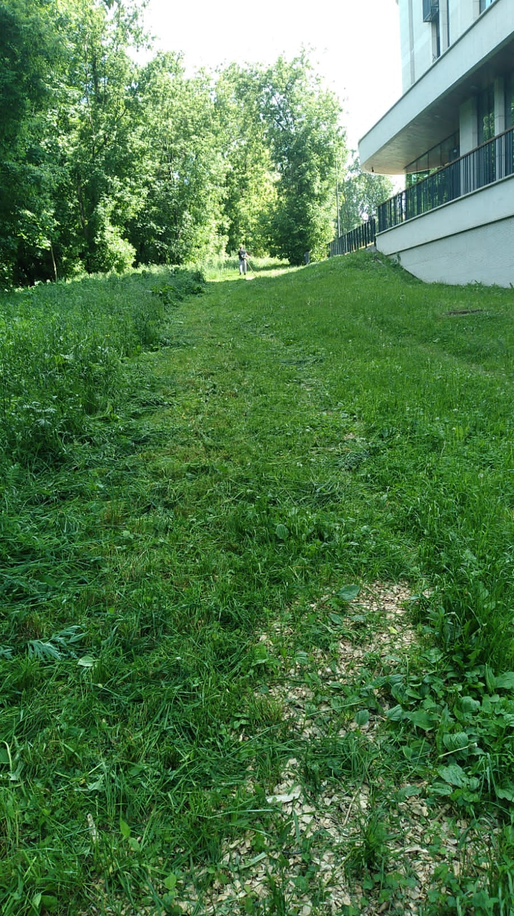
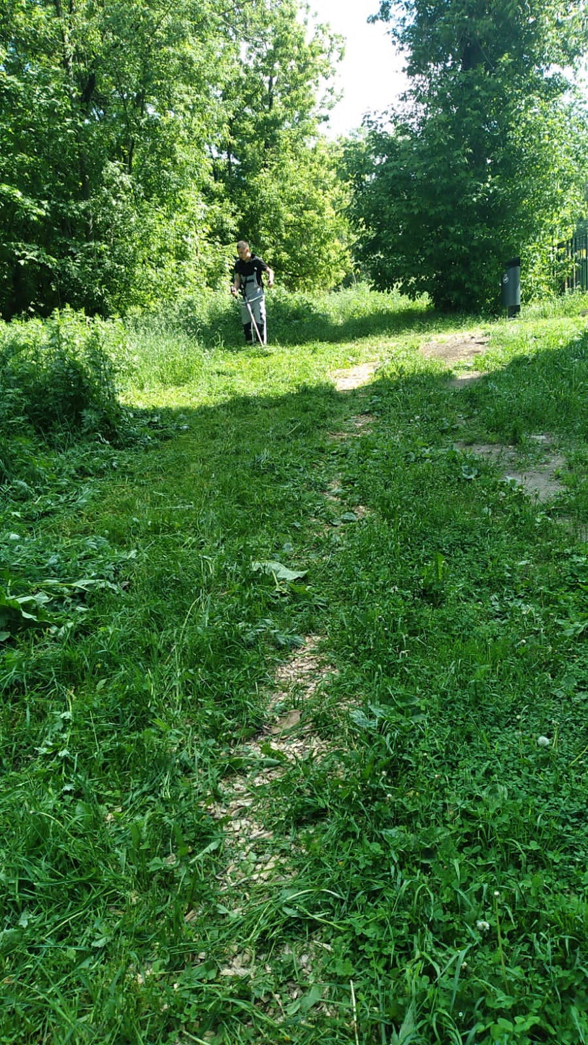
Выполнили покос травы вдоль здания

Slide 4
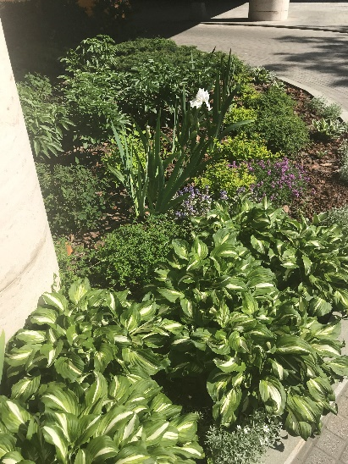
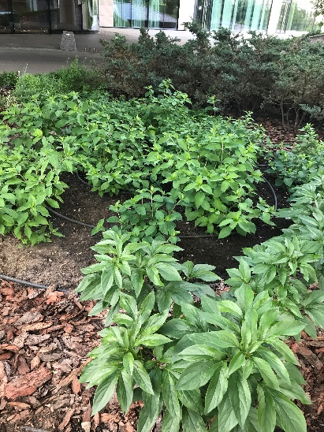
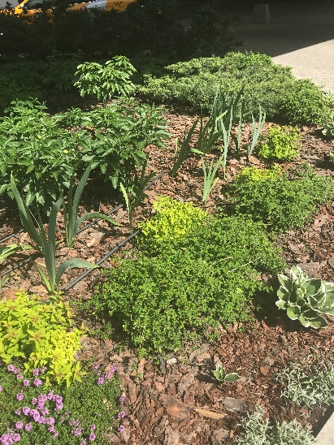
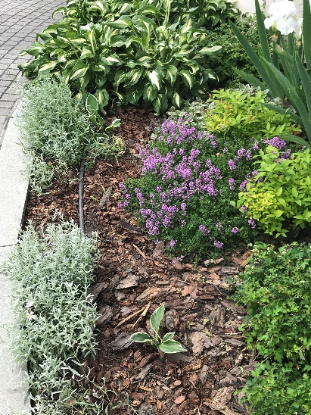
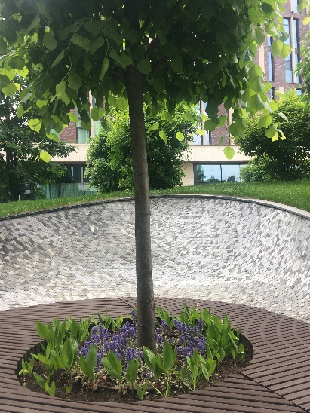
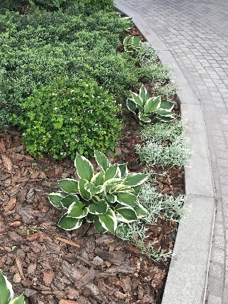
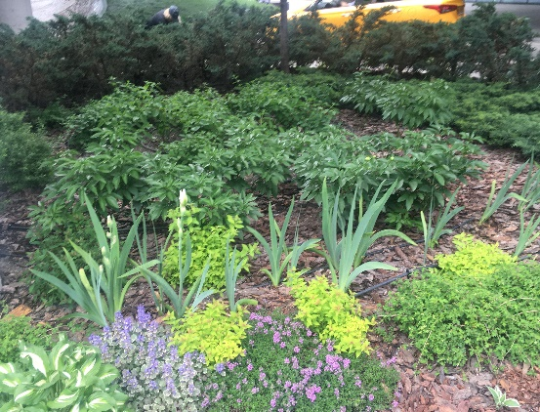
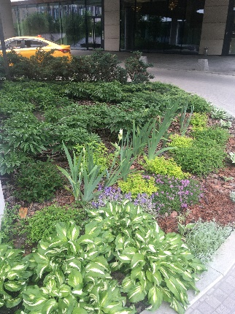
Обслуживание и уход за
декоративными растениями и газоном
Выполнили обработку растений стимуляторами роста;
Провели уничтожение сорняков;
Обработали растения от вредителей и болезней.

Slide 5
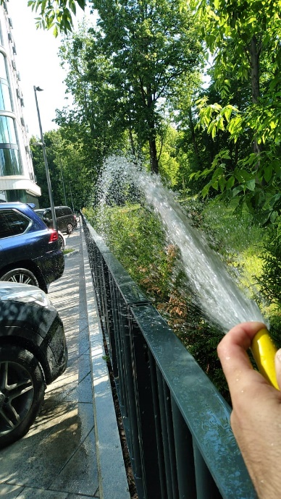
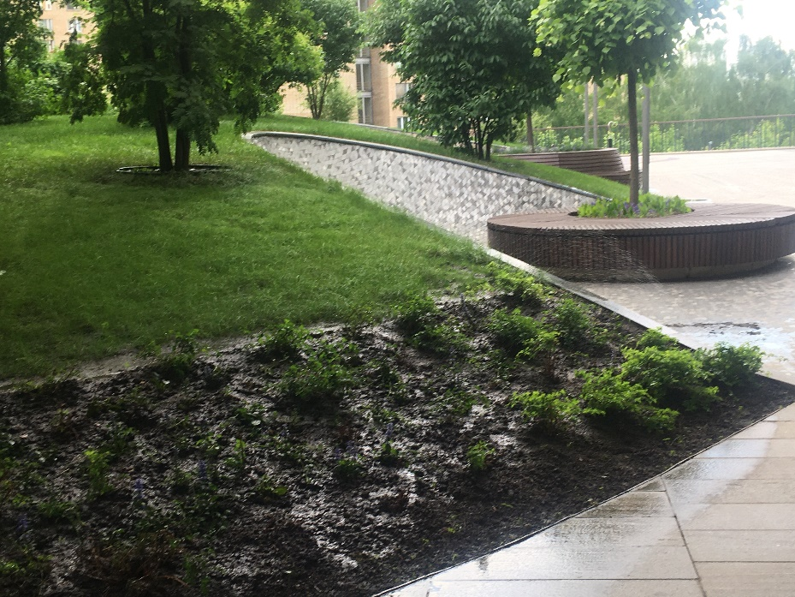
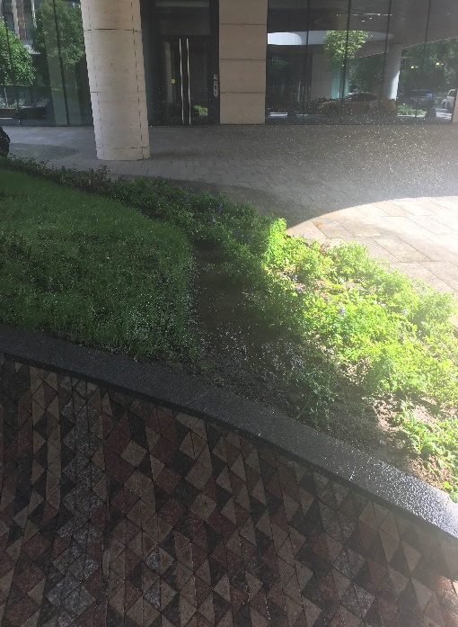
Регулярно проводили полив растений

Slide 6
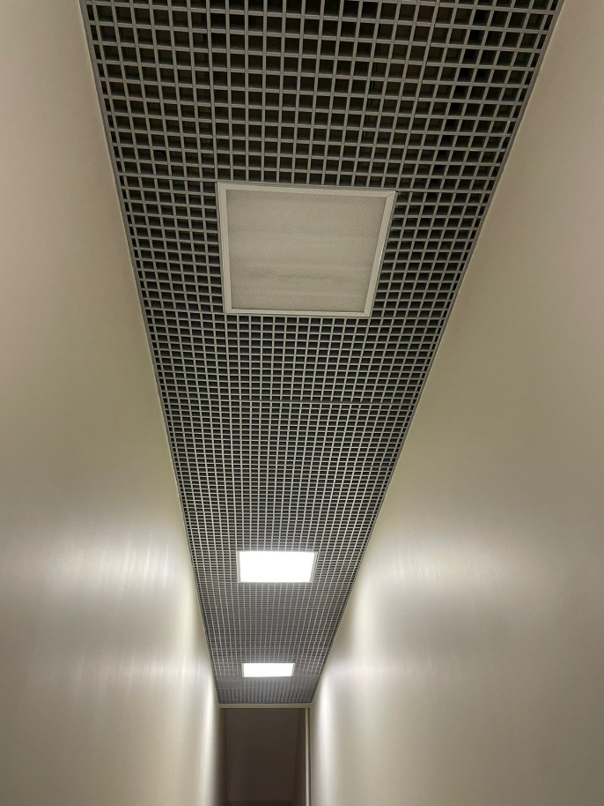
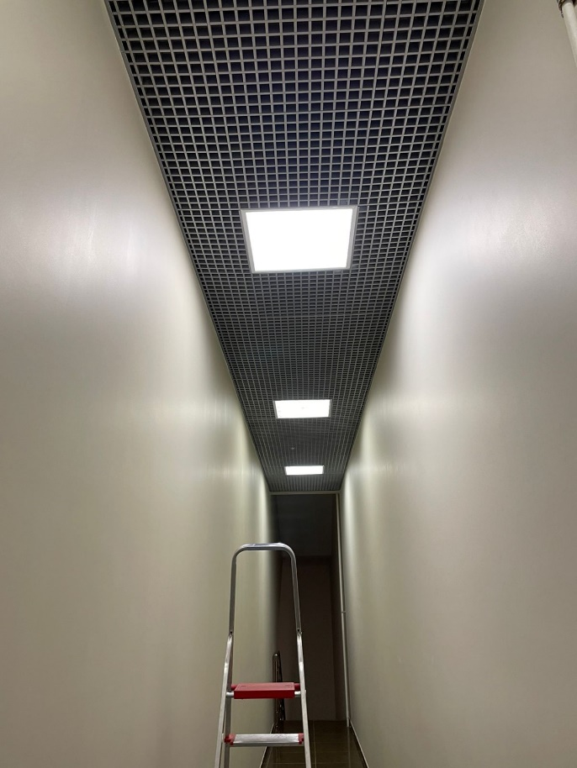
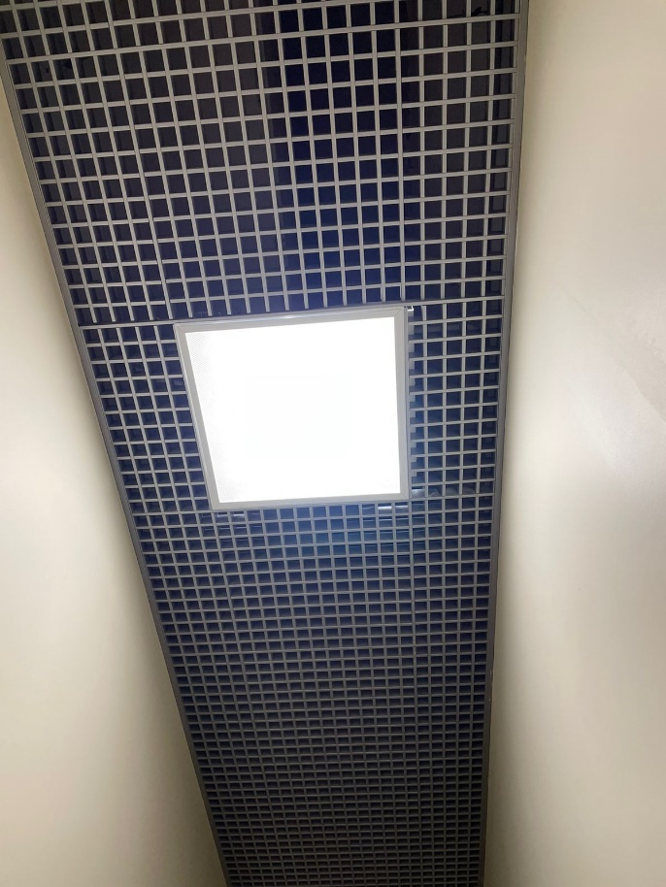
Выполнили замену ламп
Всего было произведена замена 26 ламп и 43 стартеров
Произведена чистка 19 светильников

Slide 7
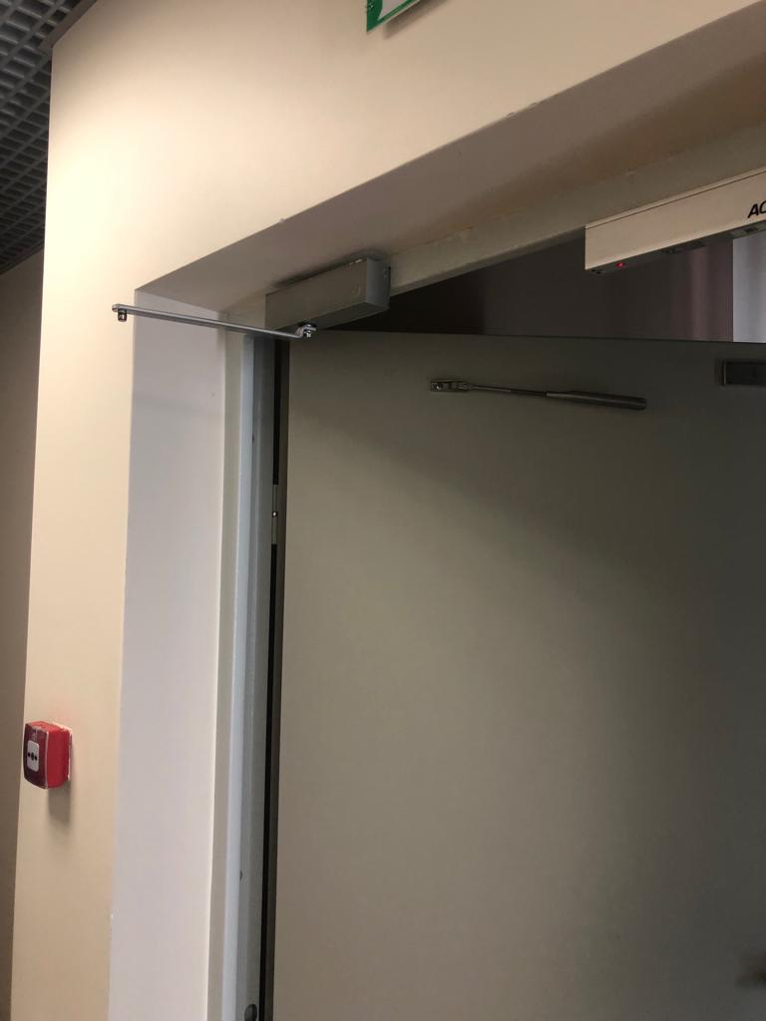
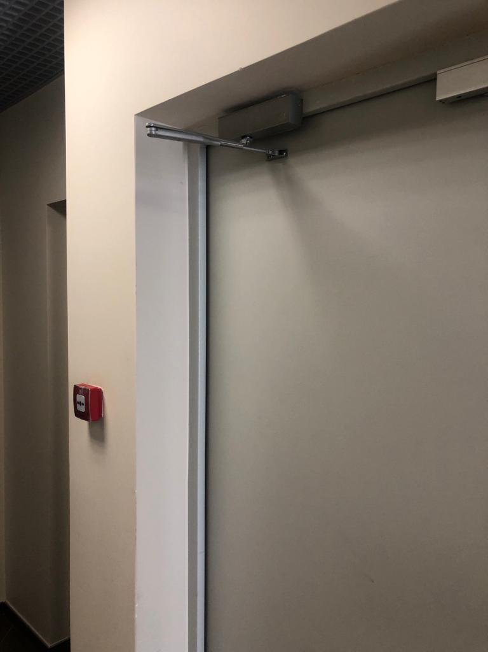
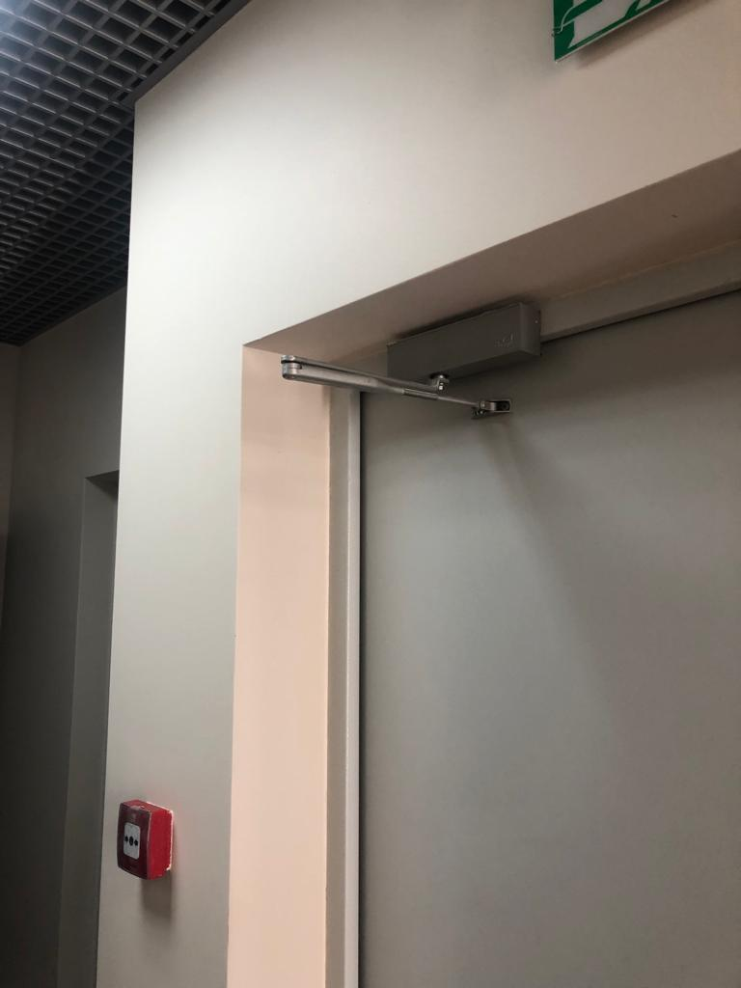
Восстановили работу доводчиков (подъезд № 3, этажи № 8 и 10)

Slide 8
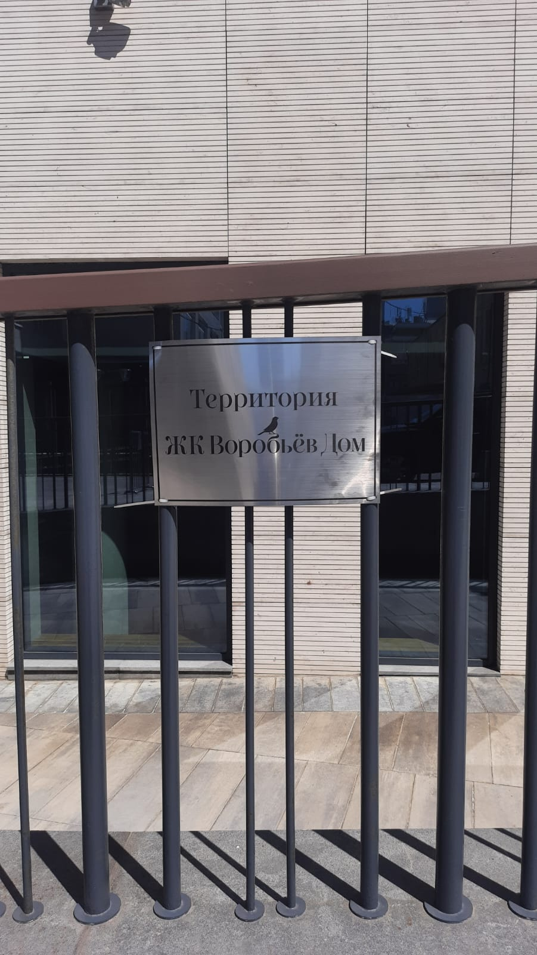
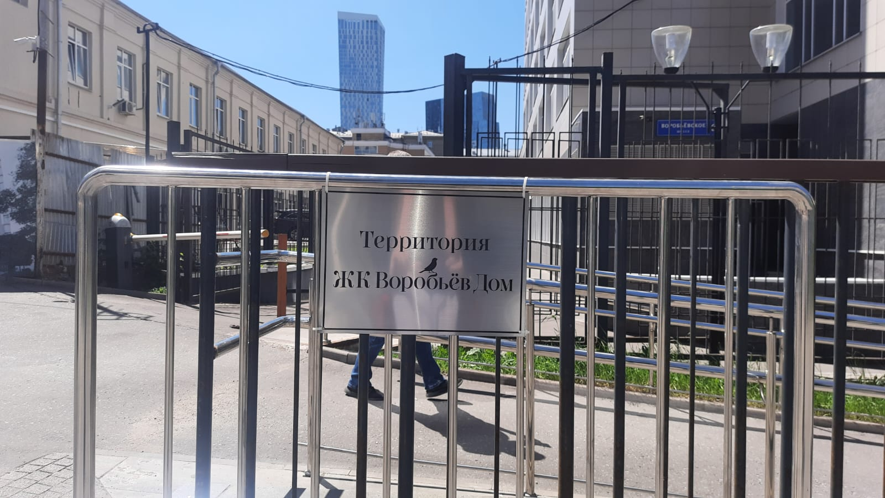
Установили указательные таблички на перегородке и заборе

Slide 9
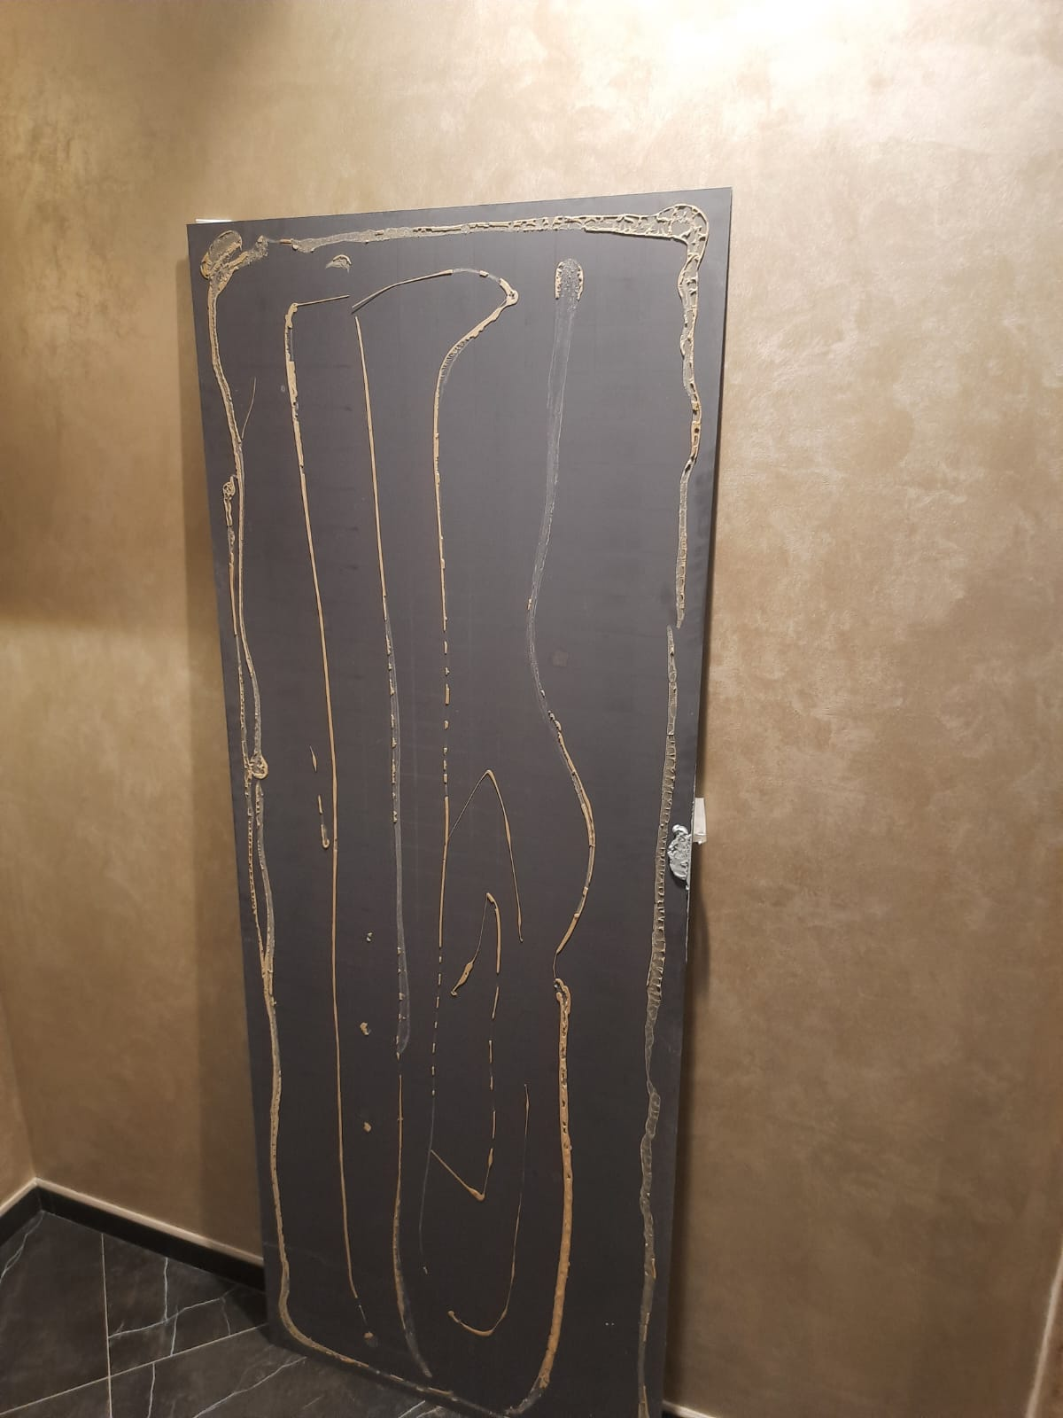
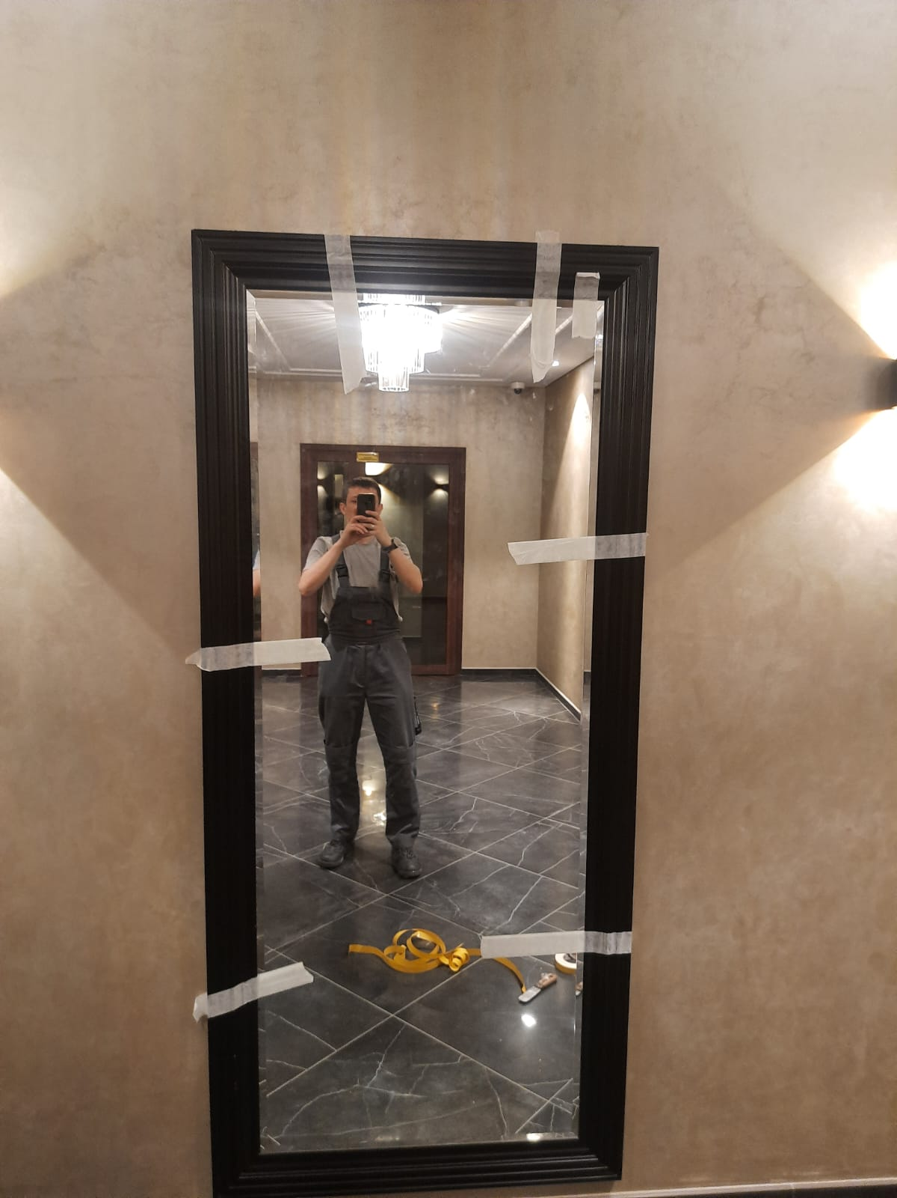
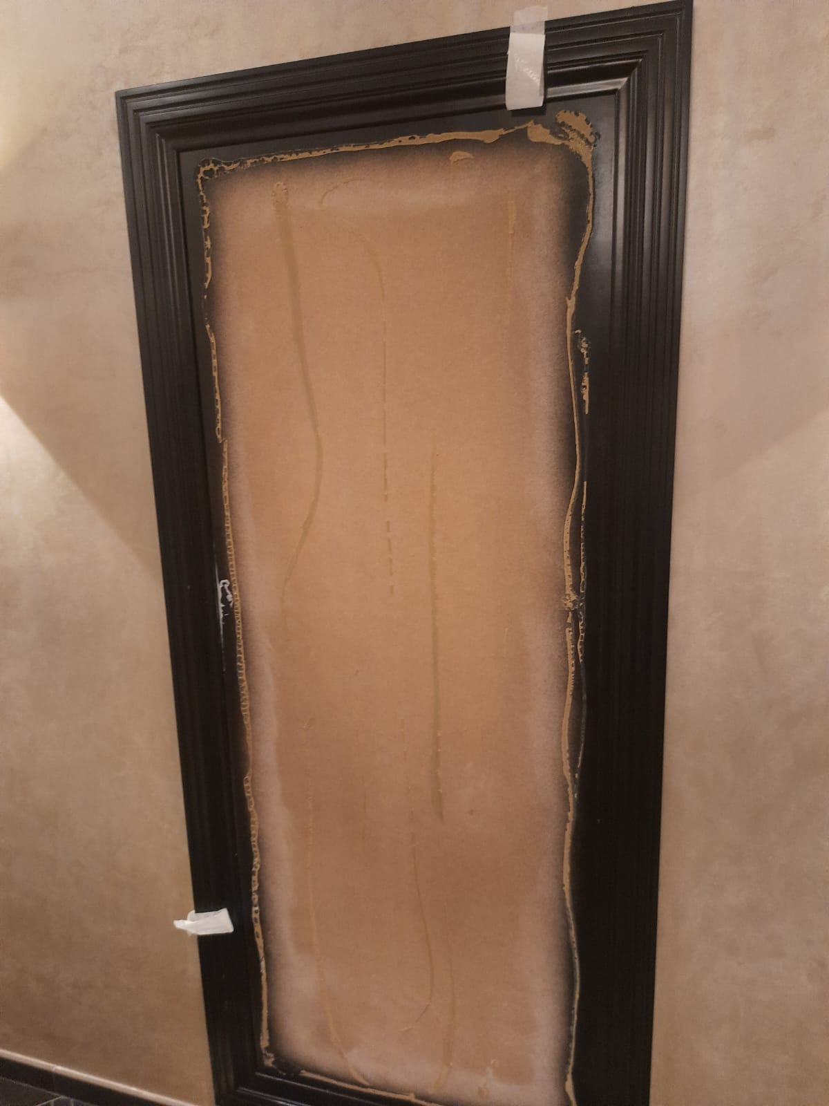
Провели замену зеркал (подъезд № 2, этаж № 12)

Slide 10
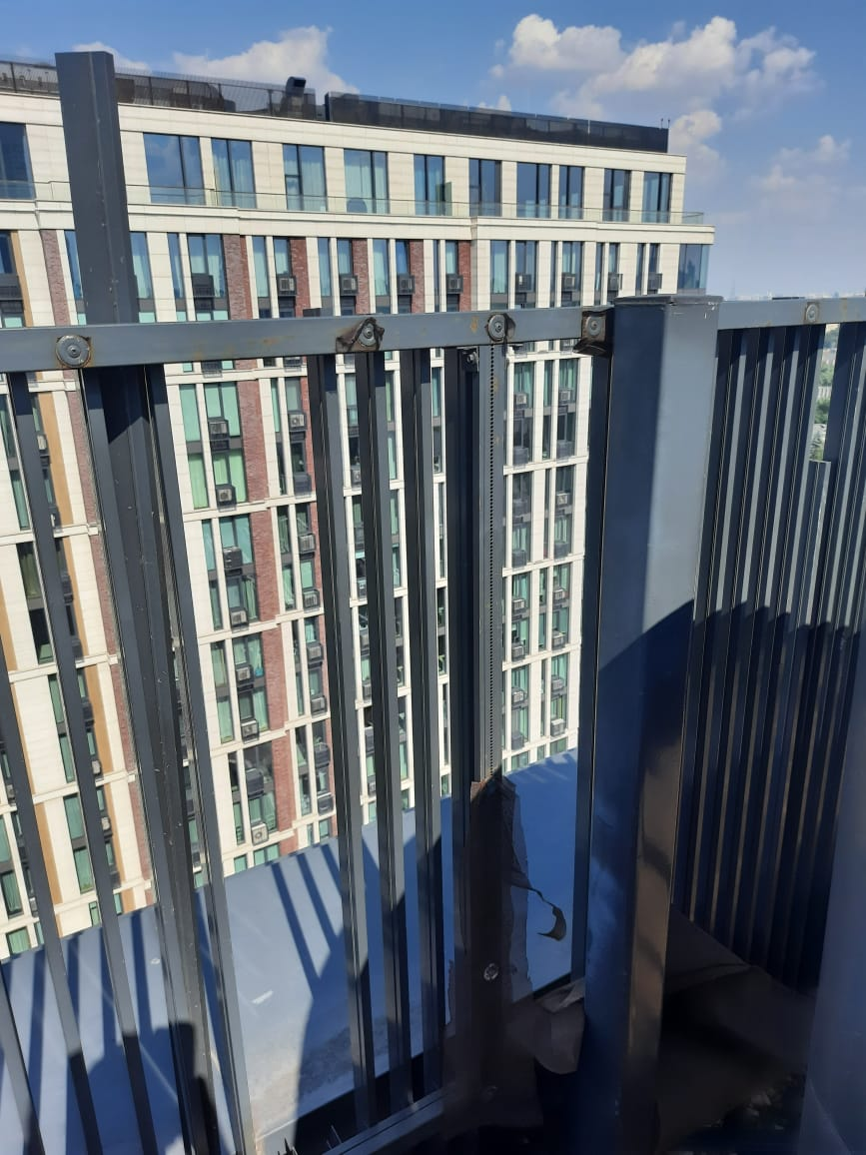
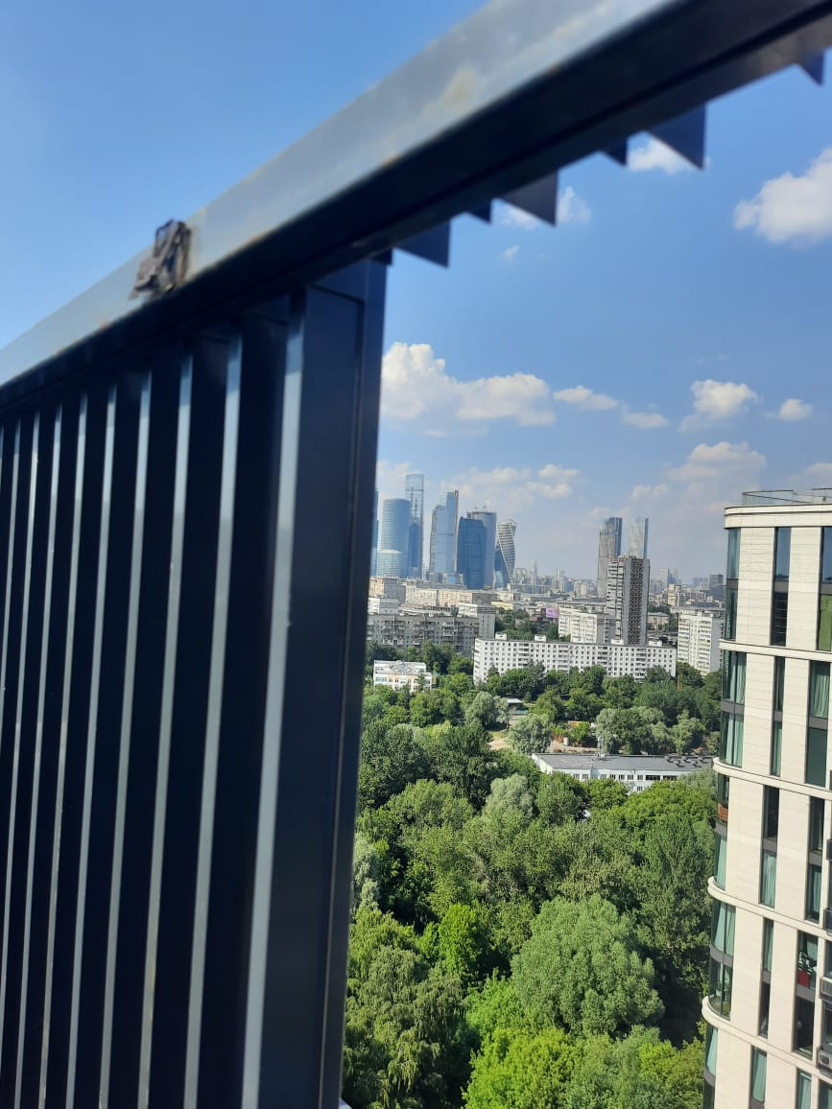
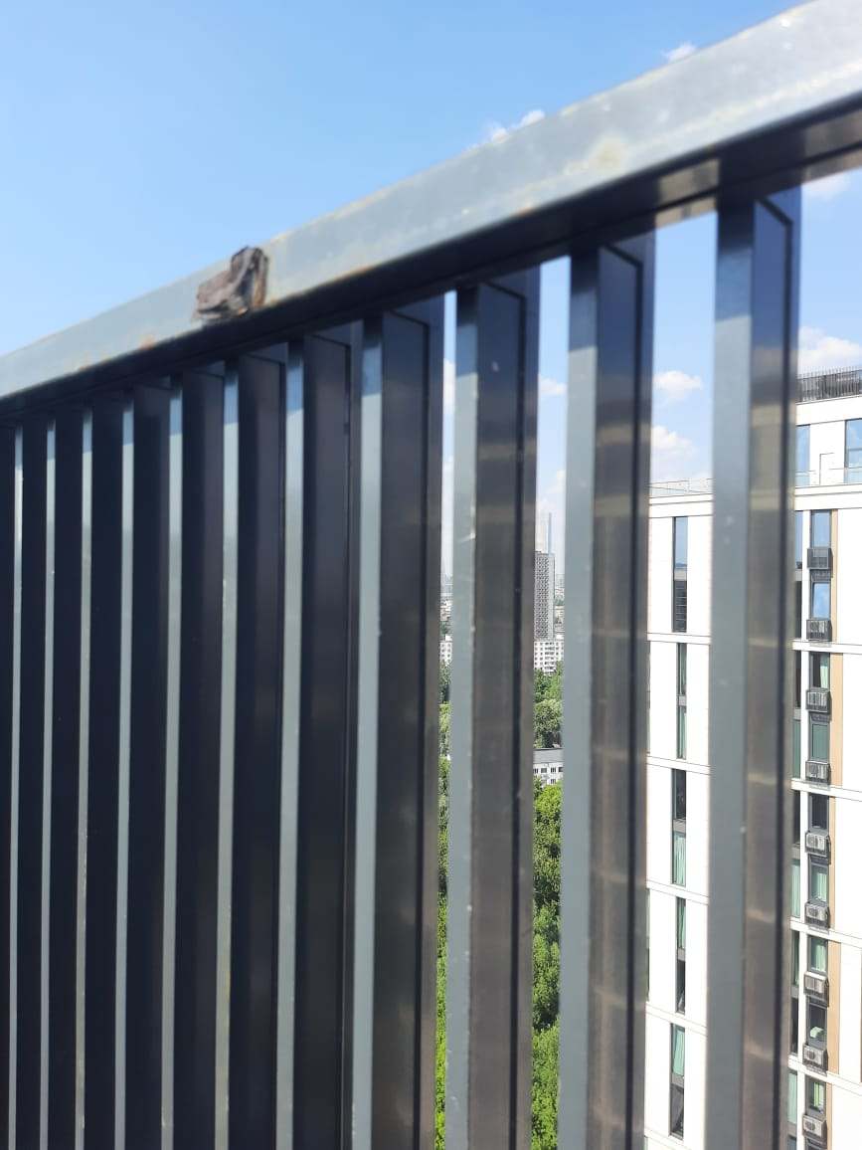
Восстановили защитное ограждение на кровле (подъезд № 3)

Slide 11
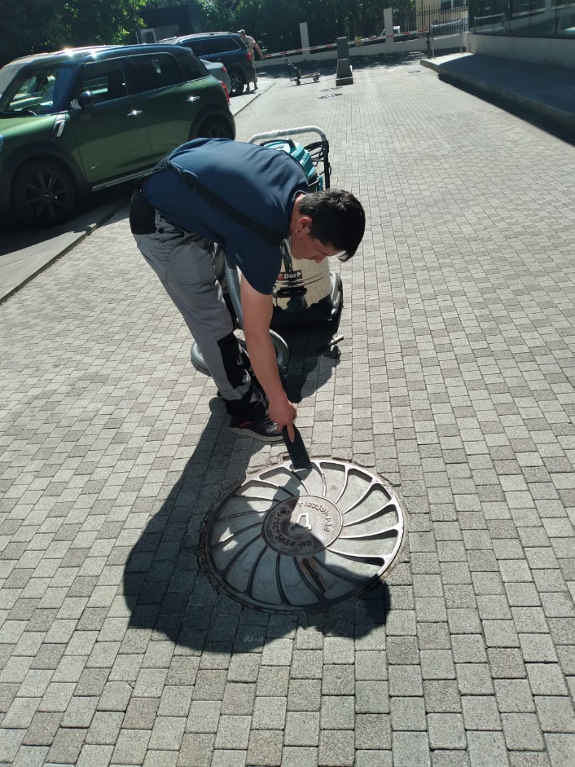
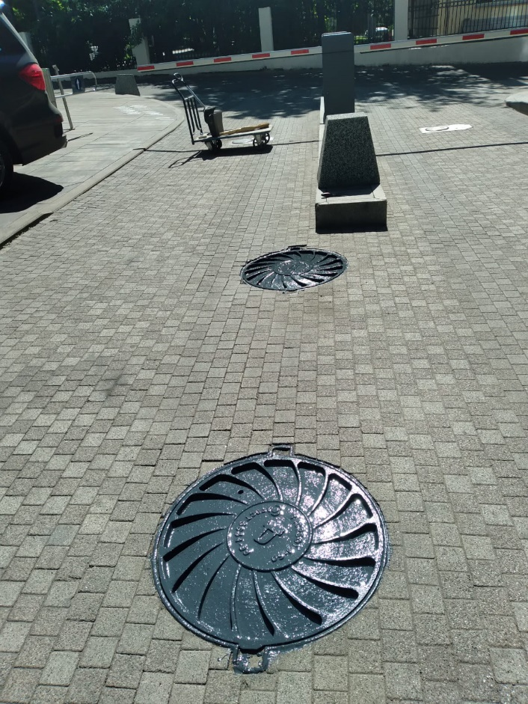
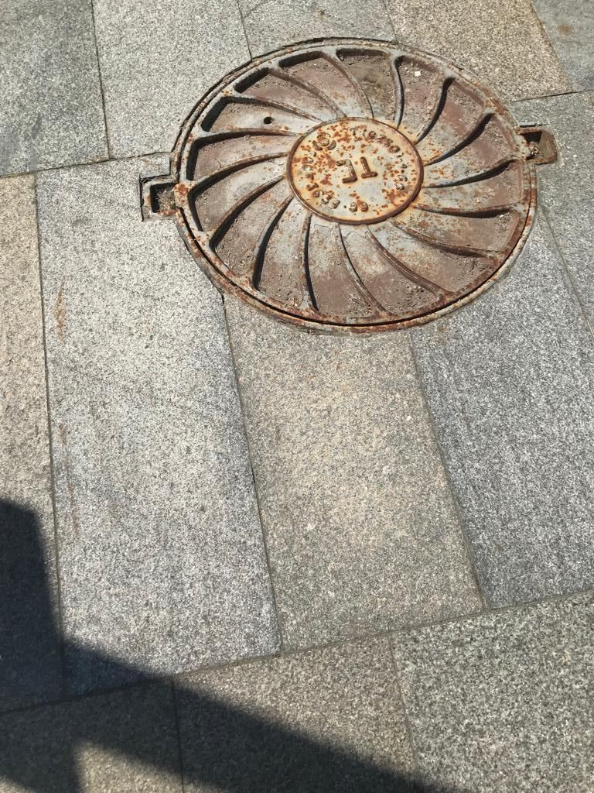
Выполнили покраску люков

Slide 12
Вывоз мусора
Организовали ежедневный сбор и вывоз хозяйственно-бытовых отходов. Ведём раздельный сбор мусора. Строительный мусор вывозится по отдельным заявкам.
 | 2022 год | в т. ч. июнь 2022 года
Бытовой мусор | 392,5 м³ | 63 м³
в т.ч. РСО | 9,6 м³ | 0 м³
Строительный мусор | 200 м³ | 48 м³
Всего | 602,1 м³ | 111 м³
Утилизация элементов питания | 0 | 0

Slide 13
Инженерно-техническое обеспечение
Проведена регулировка входной двери
Проведена замена серверов записи с камер видеонаблюдения
Замен терморасширяющиейся ленты на дверях в лифтовых холлов – 10 шт
Устранили загрязнения щитов вводных распределительных устройств (подъезд № 3)
Проведен осмотр и устранение неисправностей в системе пожарной безопасности
Проведена промывка и опресовка системы отопления

Slide 14
Работа с заявками
За июнь 2022 года выполнили 451 заявку через систему «Домиленд»
Тип заявки | 2022 год | в т. ч. июнь 2022 года
Пропуск | 1 969 | 401
Диспетчерская служба (в т. ч. аварийные заявки) | 320 | 50
Всего | 2 289 | 451

Slide 15
Аварийные заявки
Дата и время | Помещение | Содержание заявки | Принятые меры | Привлечение 3-х лиц | Выполнение заявки
16.06.2022 15:42 | Квартира № 27 | Нет холодной воды в квартире | Прочистили фильтр, отрегулировали редуктор давления | нет | 16.06.2022 17:07
16.06.2022 15:58 | Квартира № 203 | Нет воды в квартире | Перезапустили устройство «Нептун» | нет | 16.06.2022 16:20
27.06.2022 14:30 | Все корпуса | Сработала пожарная сигнализация | Ложное срабатывание РПИ | нет | 27.06.2022 15:03

Slide 16
Услуги консьержей
За истекший период консьержи стремились создать комфортные условия для жильцов ЖК Воробьев дом: оказывали помощь в принятии заказов, корреспонденции и сопровождали гостей.
График работы: ежедневно 9:00-21:00
 | 2022 год | в т.ч. июнь 2022 года
Всего выполнено заявок (сопровождение гостей, прием заказов и т.д.) | 11 678 | 1 823

Slide 17
Уборка здания и территории
В июне выполнили следующие работы (кроме ежедневных работ):
Вид уборки | Место уборки
Выполнили влажную уборку окон с внутренней стороны с применением спец. средств | весь дом
Провели покос травы на территории примыкания к дому | придомовая территория
Выполнили протирку теннисных столов | придомовая территория
Продолжили восстановление разметки в паркинге | паркинг
Выполнили окраску уличных люков | придомовая территория

Slide 18
Фонд капитального ремонта
Июнь 2022 года
Остаток средств на начало периода | 21 789 415 ₽
Всего поступило | 837 755 ₽
Всего потрачено | 0,00 ₽
Остаток средств | 22 627 170 ₽
Справочно: задолженность собственников в фонд капитального ремонта | 909 360 ₽

Slide 19
Планы на июль 2022 года
Инженерные системы | Клининг
Проведем проверку воздушных фильтров и их замену при необходимости | Проведем влажную и сухую протирку въездных ворот в паркинг
Выполним работы по подготовке здания к осенне-зимнему периоду | Выполним сухое обметание потолочных светильников и реечного потолка на этажах с помощью ветоши
Проведем ремонтные работы по дверям | Покрасим трапы в паркинге
Проведем ремонт (замену) насос системы водоснабжения и теплоснабжения | Проведем шлифовку пола коридоров с использованием роторной машины
Проведем ремонт системы контроля допуска в здание с заменой источников бесперебойного питания | Проведем замену ковриков в лифтах

Slide 20

СПАСИБО ЗА
ВНИМАНИЕ
С заботой о вас

